Slide 1
Cytaty
słynnych pisarzy
o książkach

Slide 2
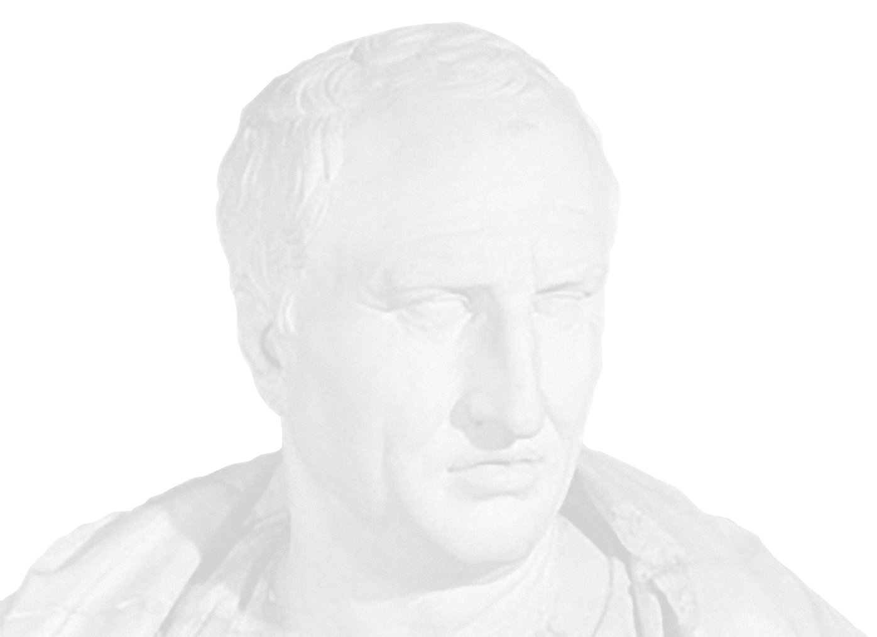
Ludzie mówią, że życie
to jest to,
ale ja
wolę sobie poczytać.
Cyceron

Slide 3
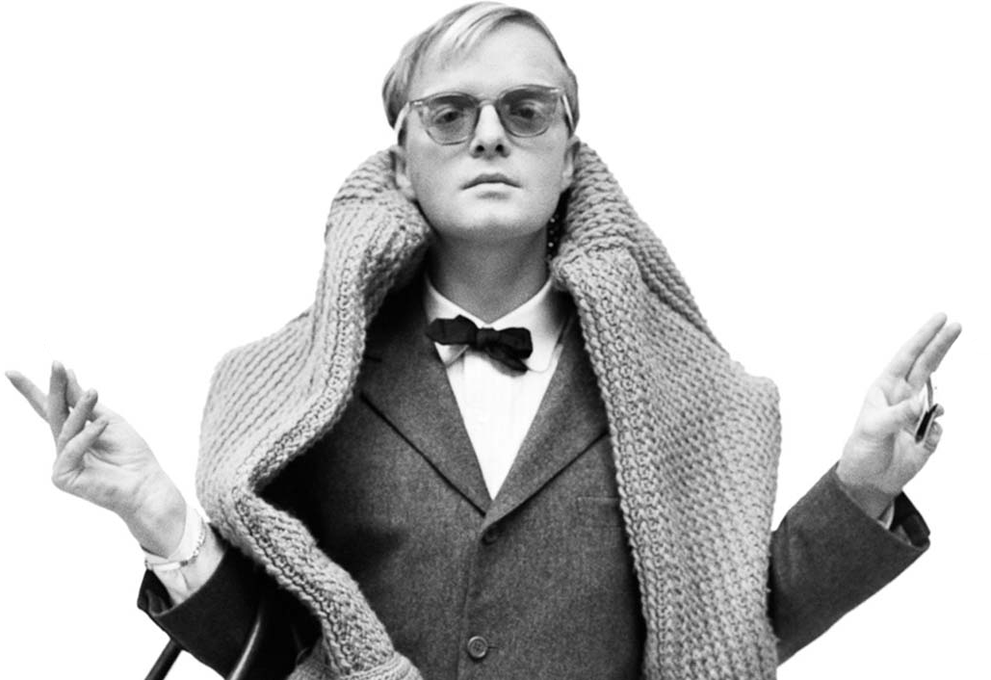
Moim zdaniem książka powinna być niczym ziarno, które sieje autor, a czytelnik wyhodowuje z niej kwiat.
Truman Capote

Slide 4
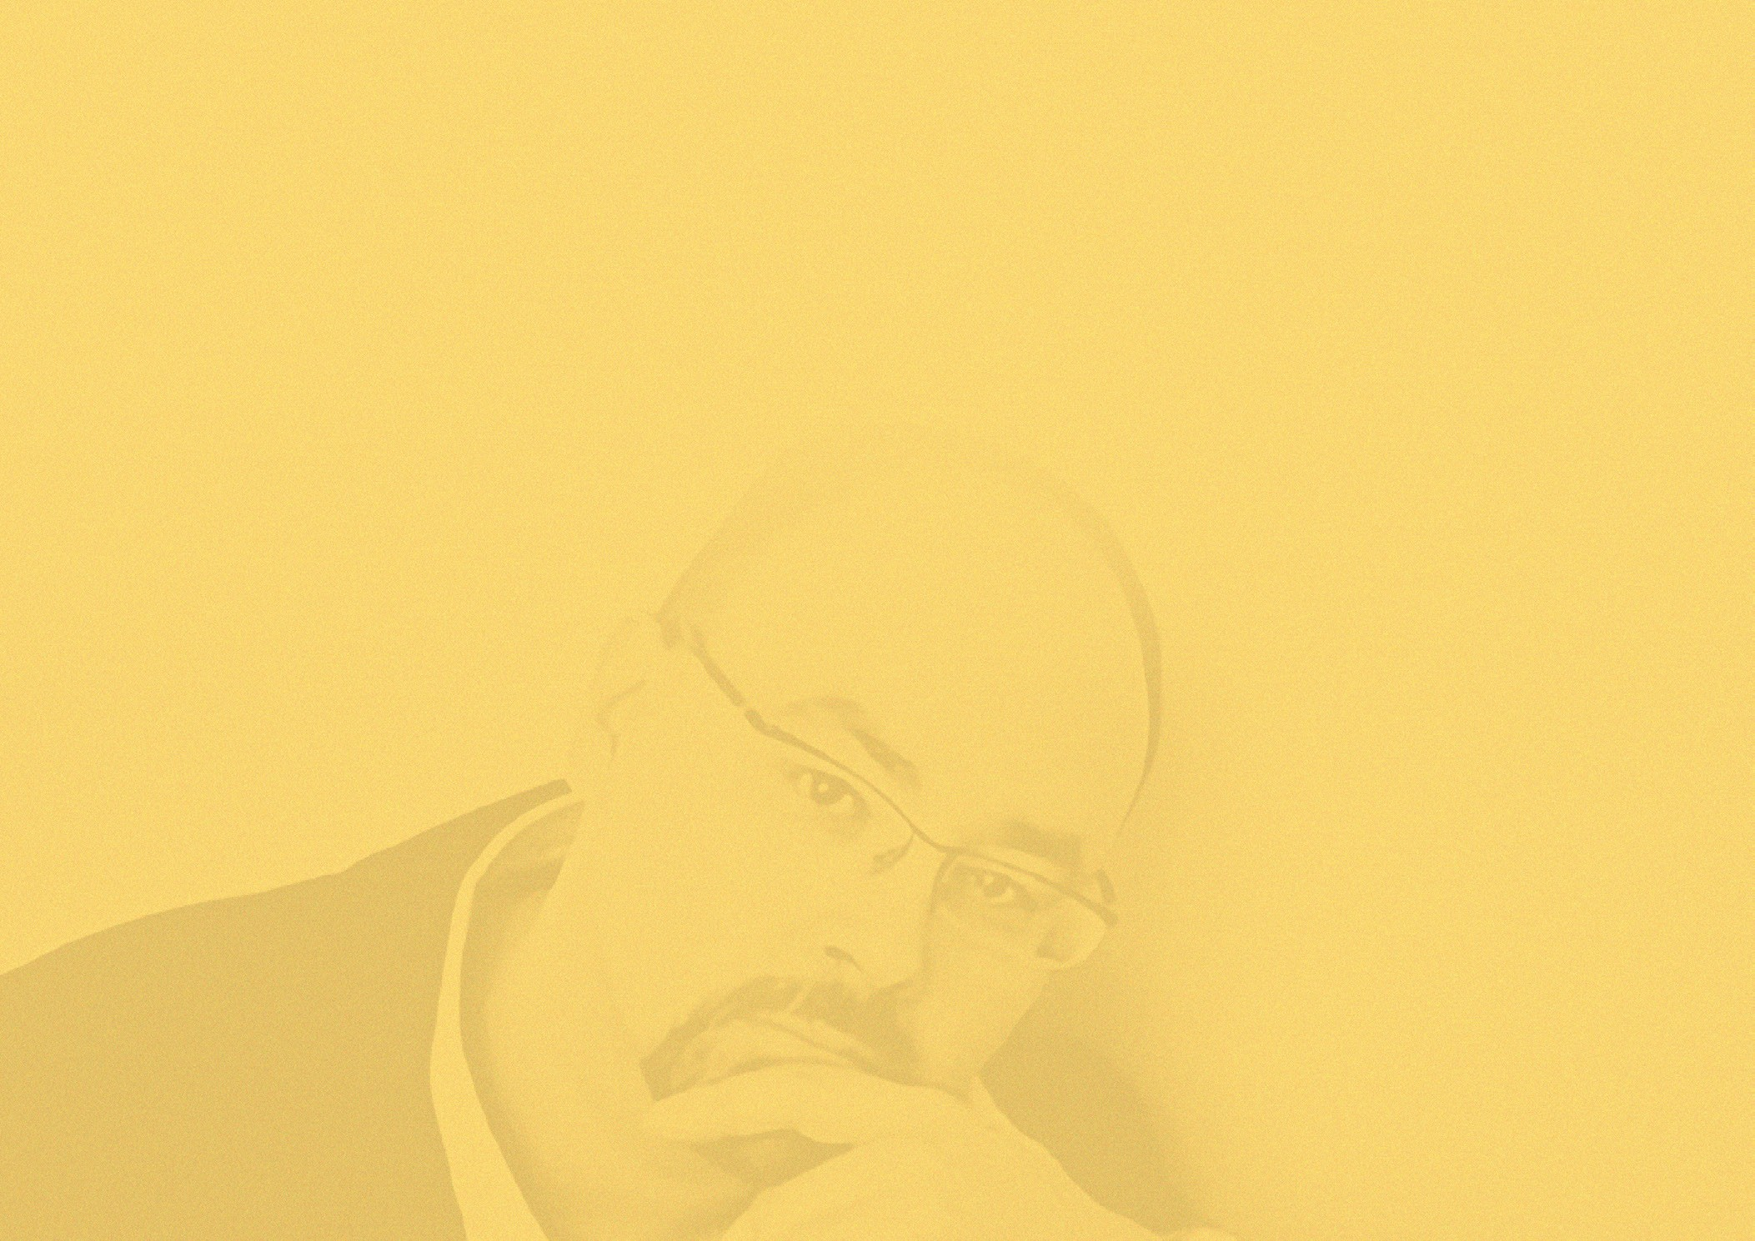
Czytać to bardziej żyć,
to żyć intensywniej.
Carlos Ruíz Zafón

Slide 5
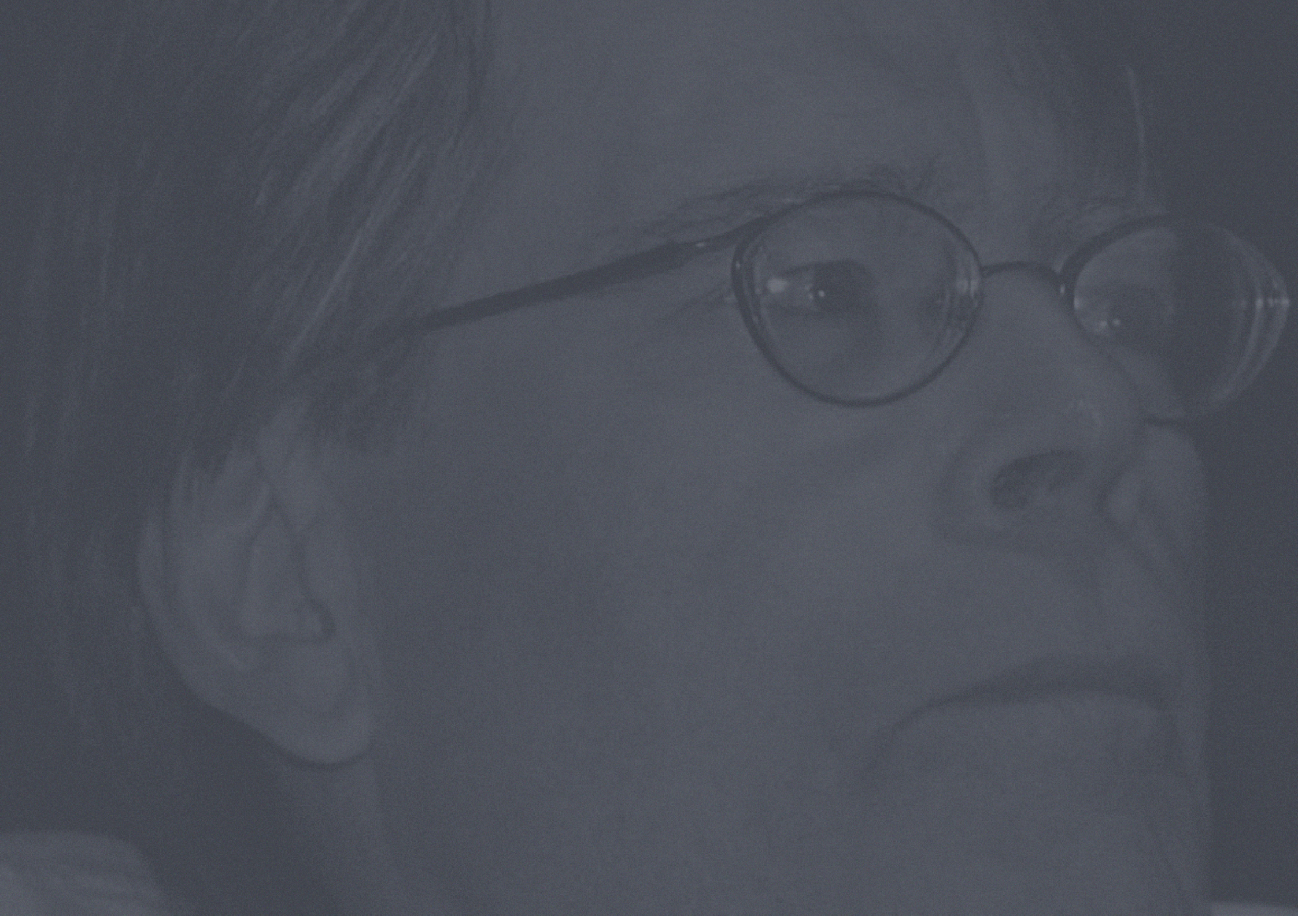
Bądź co bądź,
po to właśnie pisze się i czyta książki.
Dobre czy złe,
pomagają oszukać czas.
Stephen King

Slide 6
Każde życie, powiadasz,
to materiał na książkę. Czy aby na pewno? Czy moje też?
Każda książka, powiadasz,
to materiał na życie.
Moja też?
/ Agnieszka Osiecka

Slide 7
Pomyśl,
zanim coś powiesz.
Poczytaj,
zanim pomyślisz.
Fran Lebowitz

Slide 8
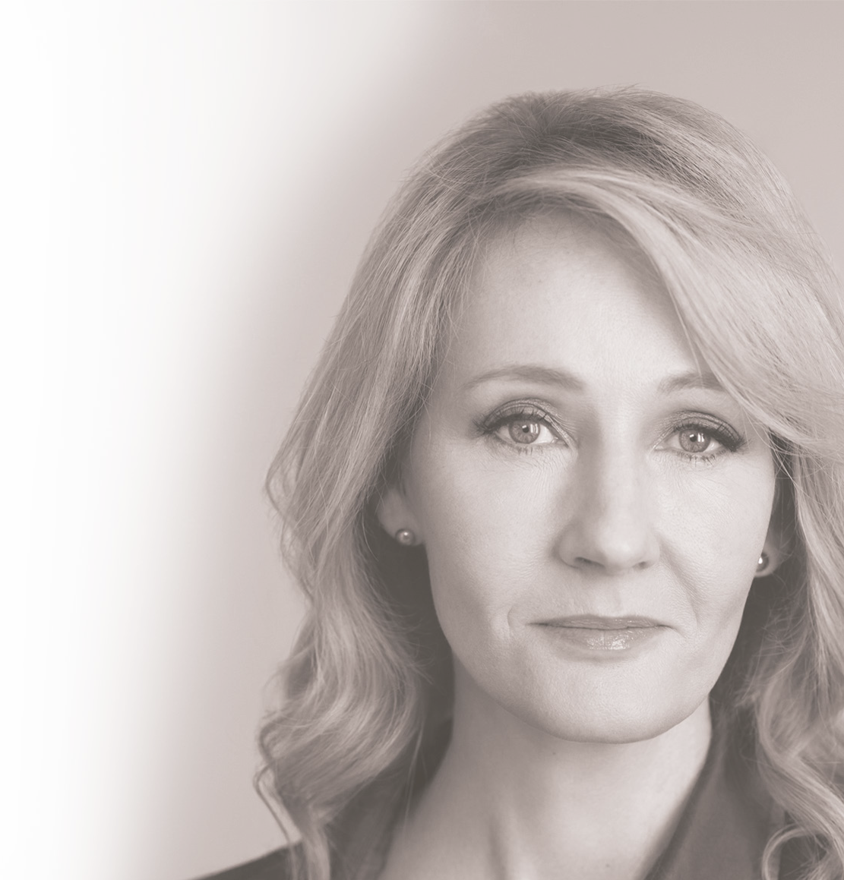
Jeżeli
nie lubisz czytać,
To znaczy, że nie znalazłeś odpowiedniej książki.
J.K. Rowling

Slide 9
Kto czyta książki, żyje podwójnie.
Umberto Eco

Slide 10
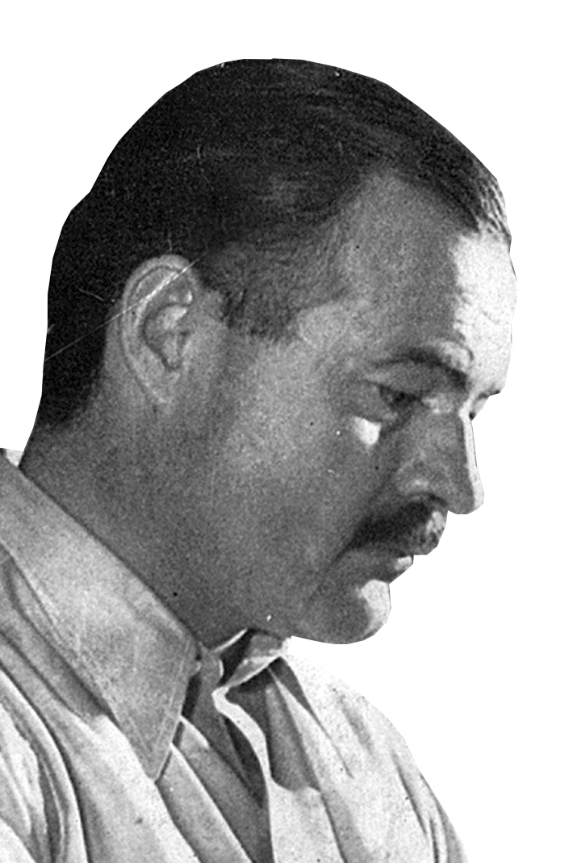
Wszystkie dobre książki mają jedną cechę wspólną: są prawdziwsze,
niż gdyby wydarzyły się faktycznie.
Ernest Hemingway

Slide 11
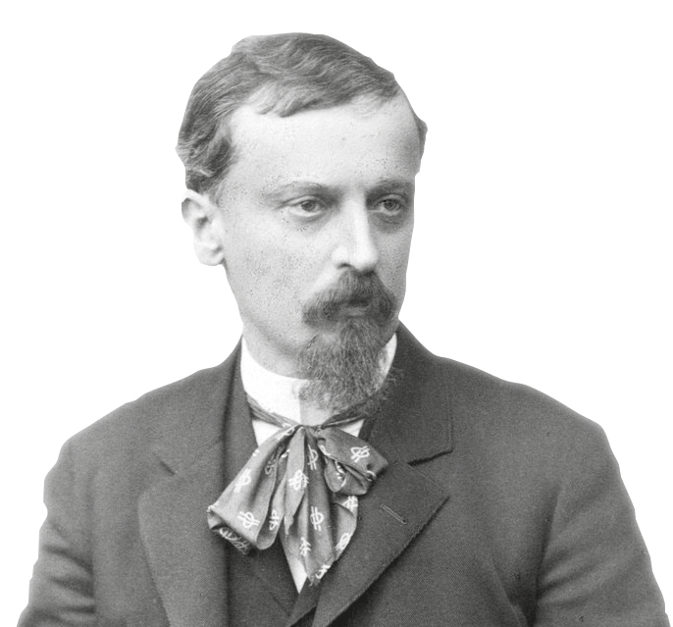
Gdy się ktoś zaczyta, zawsze się czegoś nauczy, albo zapomni o tym,
co mu dolega, albo zaśnie
– w każdym razie wygra...
Henryk
Sienkiewicz

Slide 12
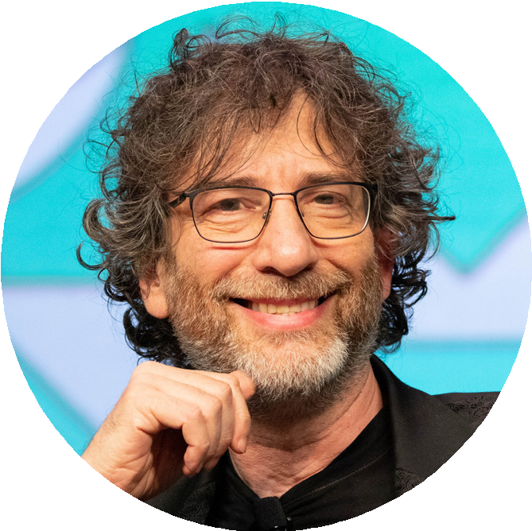
sen
Książka to
który trzymasz w rękach.
Neil
Gaiman

Slide 13
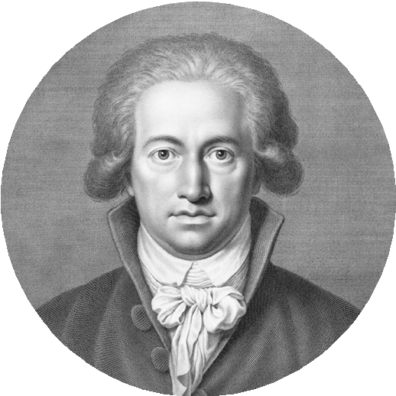
Należy każdego dnia posłuchać krótkiej pieśni, przeczytać dobry wiersz, zobaczyć wspaniały obraz i – jeśli to możliwe – wypowiedzieć kilka rozsądnych słów.
Johann Wolfgang Goethe

Slide 14
Aforyzmu o książce
nie potrafię niestety wymyślić. Książki kupuję, zbieram, czytam, nawet je pisuję – i zanadto kocham,
aby zbywać je aforyzmami.
Julian Tuwim

Slide 15
książek
Bardzo wiele
należy przeczytać po to,
aby sobie uświadomić,
jak mało się wie.
Nikołaj Gogol

Slide 16
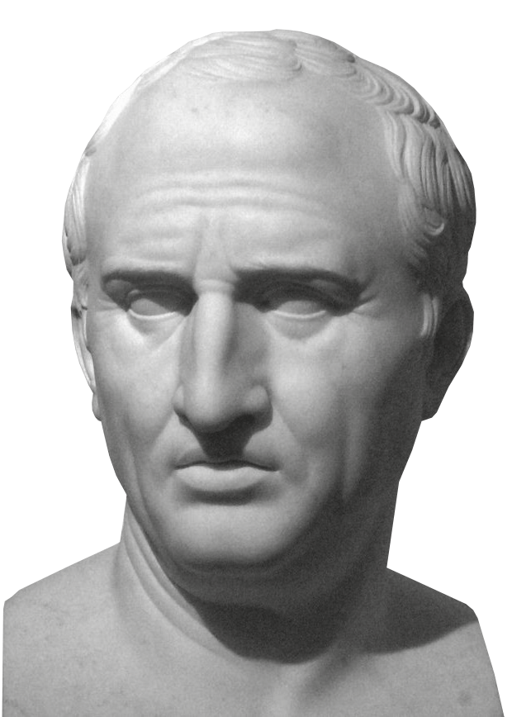
człowieka
Żadne dzieło
nie przeżyje
książki.
Cyceron

Slide 17
Książki
powinny
same mówić
o sobie
i za siebie.
Leopold
Tyrmand

Slide 18
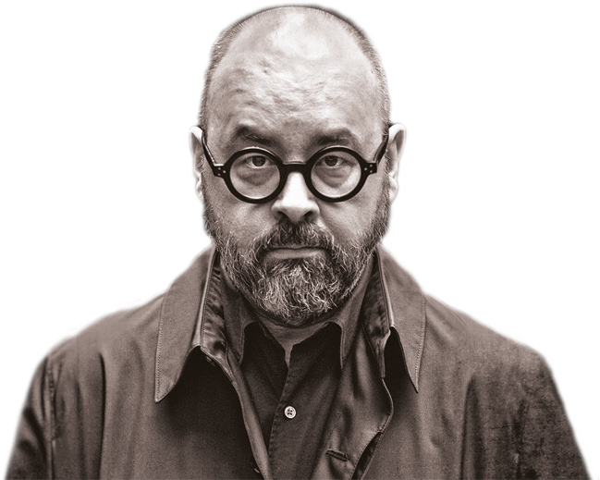
Ja sobie
poczytam,
bo życie jest krótkie.
Carlos Ruíz Zafón

Slide 19
nie czyta się po to, aby je pamiętać.
Książki czyta się po to, aby je zapominać, zapomina się je zaś po to, by móc znów je czytać.
Książek
Jerzy Pilch

Slide 20
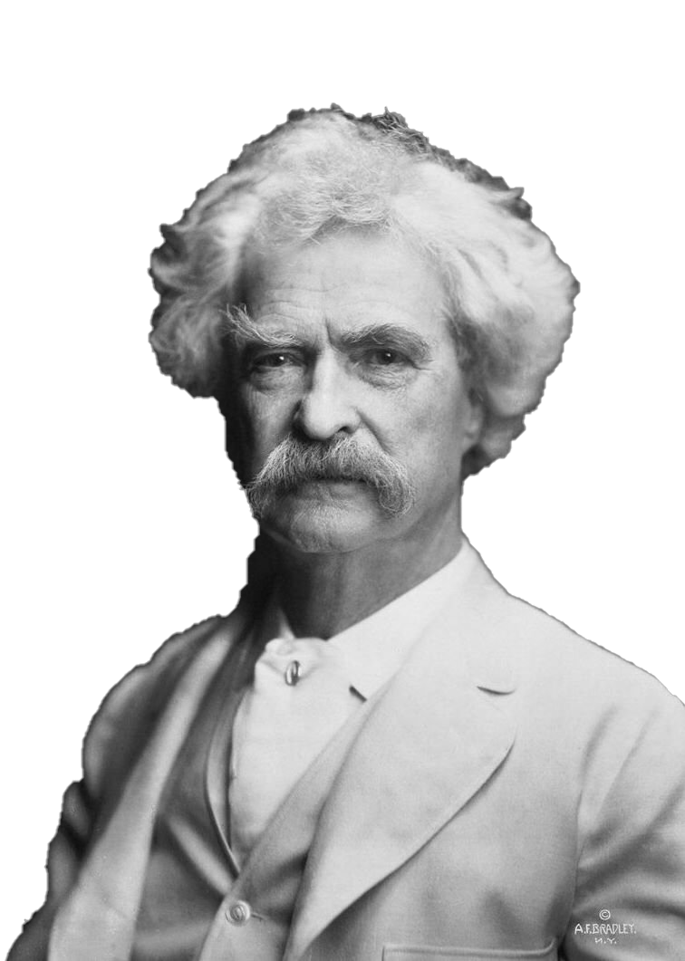
Człowiek, który nie czyta dobrych ksiązek,
nie ma przewagi nad kimś,
kto nie umie czytać.
Mark Twain

Slide 21
Miłego czytania

